Slide 1
第七章
控制系统的误差分析和计算
7.1 系统稳态误差的基本概念
7.2 系统稳态误差的计算
7.3 减小稳态误差的途径
7.4 动态误差系数

Slide 2
对系统的要求
稳定
准确---误差
  根据系统在阶跃、斜坡、加速度信号下引起的稳态误差来评价
  概念、计算、减少误差的途径
快速

Slide 3
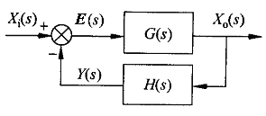
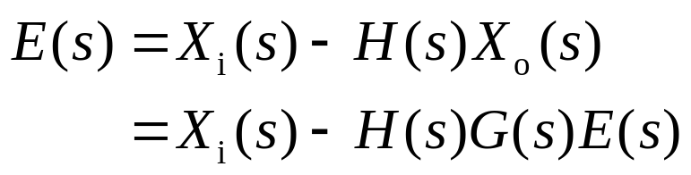
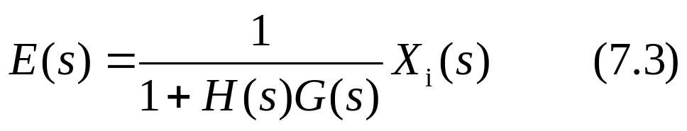
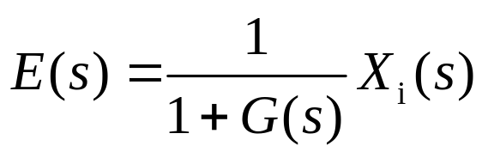
7.1 系统稳态误差的基本概念
7.1.1 系统复域误差
图7.1 系统误差信号方框图
如果H(s)=1，则
与开环，输入相关

Slide 4
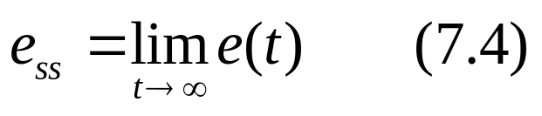
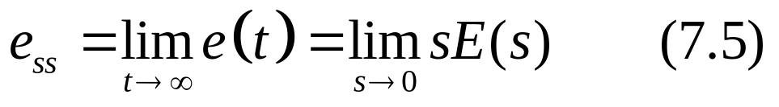
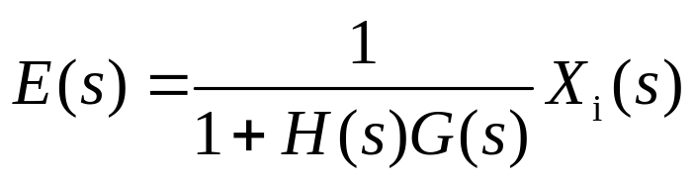
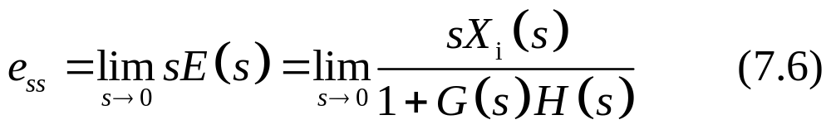
7.1.2 系统时域稳态误差
拉氏变换的终值定理
与开环传递函数，输入相关

Slide 5

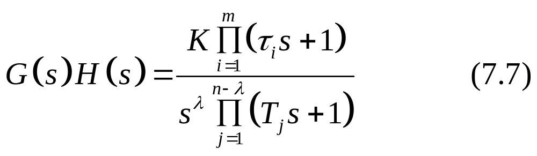



7.2 系统稳态误差的计算
7.2.1 系统的类型
一般系统的开环传递函数
可以写成如下形式
，无积分环节，称为0型系统；
，有一个积分环节，称为I型系统；
，有两个积分环节，称为II型系统。依此类推。

Slide 6
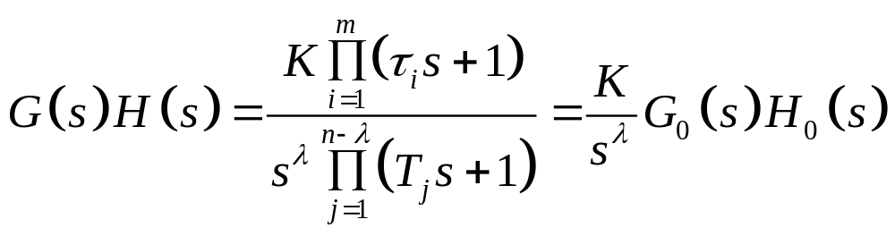
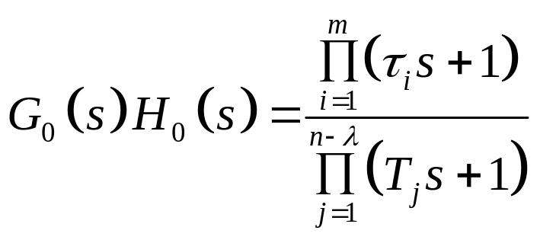
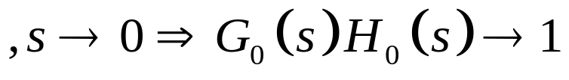
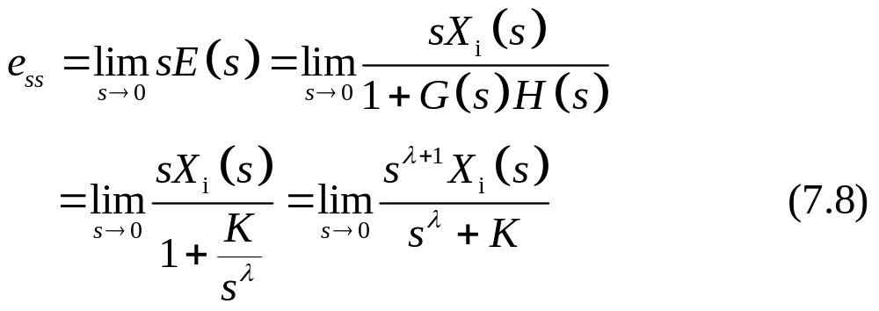
其中：

Slide 7
由式(7.8)知，与系统稳态误差有关的因素有：系统的开环
增益K ，系统类型及输入信号X_{i}(s)等。
稳态误差的大小与开环传递函数的时间常数τ_{i}(i=1,2,…,m), T_{j} (j=1,2,…,n-λ)均无关。

Slide 8
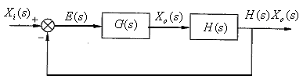
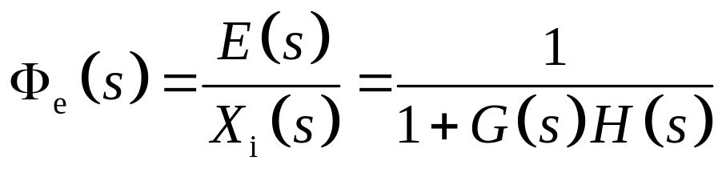
7.2.2 误差传递函数
图7.2 变换后的方框图
在图7.2中，以误差(偏差)信号E(s)为输出量，以X_{i}(s)为输入
量的误差传递函数称为误差传递函数，即
与开环传递函数相关

Slide 9
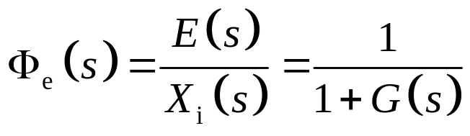
对于单位负反馈系统，误差传递函数为
X
i
(
s
)
E
(
s
)
X
o
(
s
)
+
G
(
s
)
−
系统误差信号方框图

Slide 10
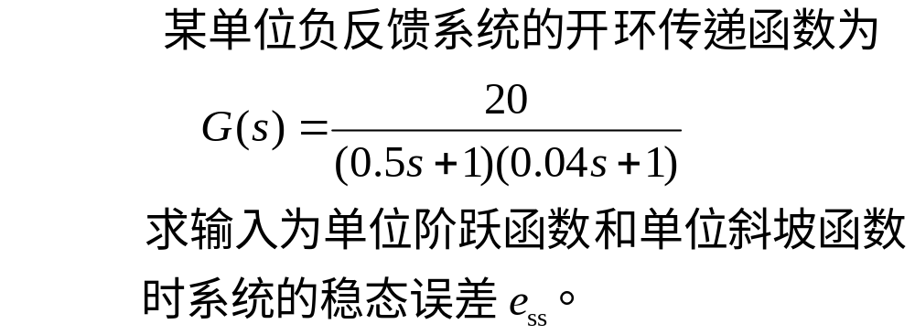

[例7.1]
根据稳态误差定义

Slide 11
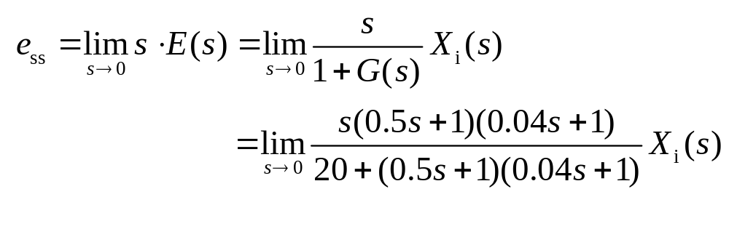
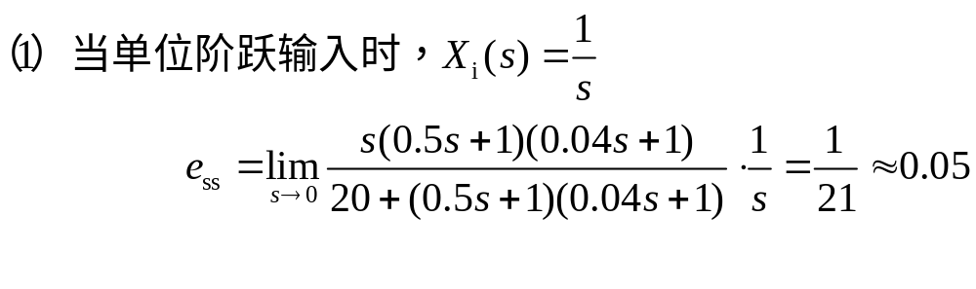
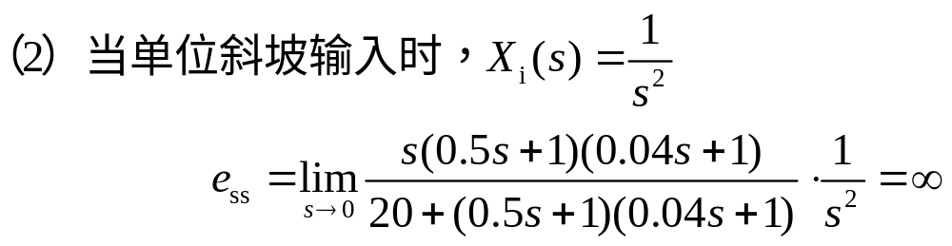

Slide 12
稳态误差与
  开环增益K、系统类型、输入信号有关
利用静态误差系数
  分别给出，不同信号下，不同类型的系统的稳态误差公式

Slide 13
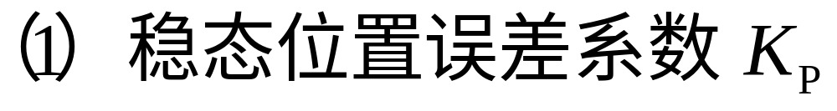
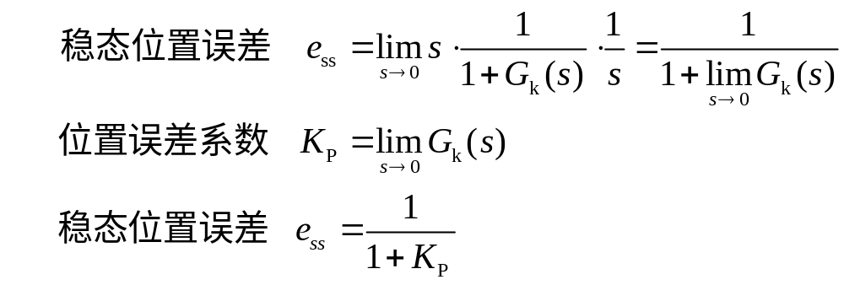
7.2.3 静态误差系数
系统对单位阶跃输入的稳态误差称为静态位置误差

Slide 14
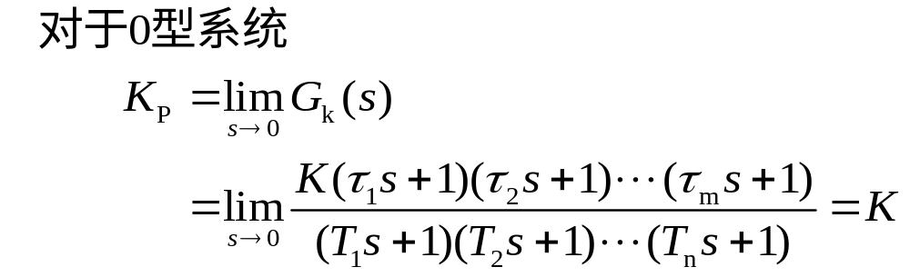
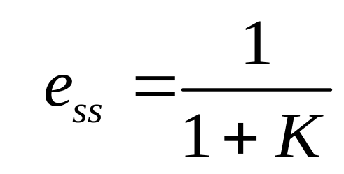

Slide 15
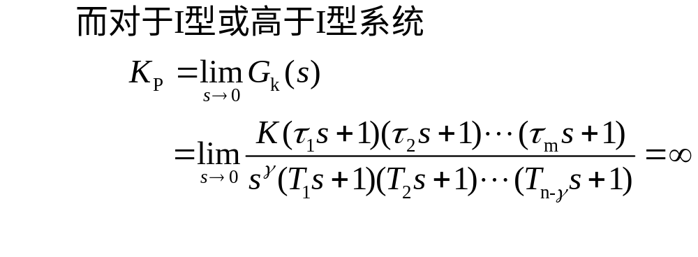

Slide 16
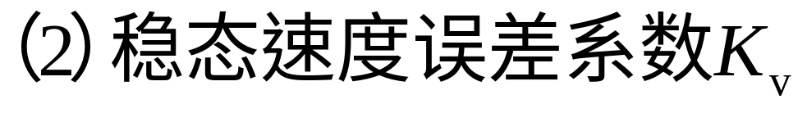
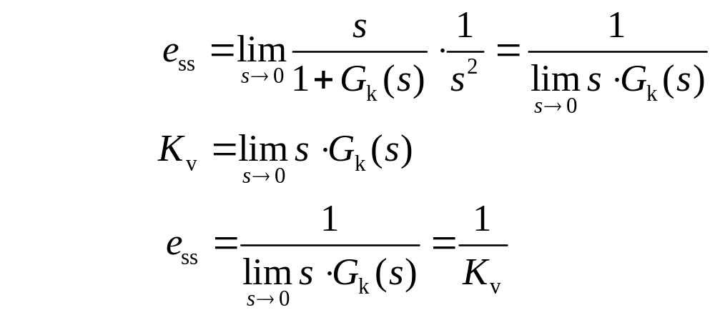
系统对单位斜坡输入时引起的误差称为静态速度误差

Slide 17
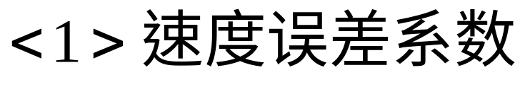
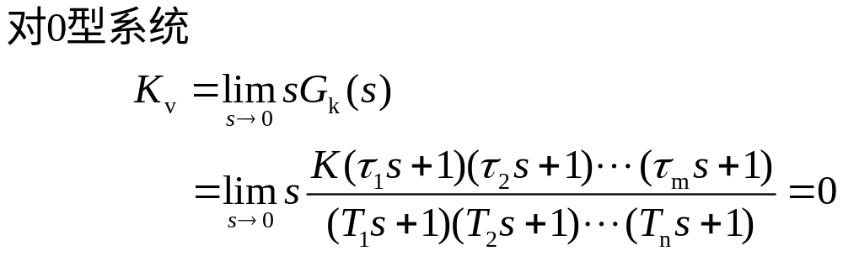
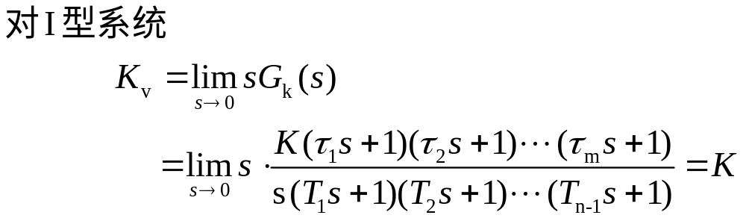
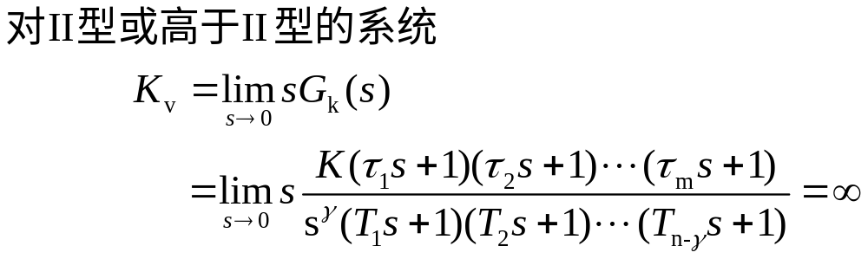

Slide 18
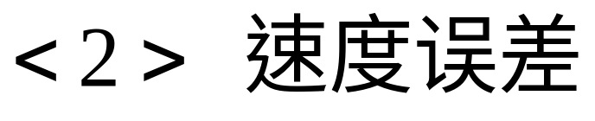
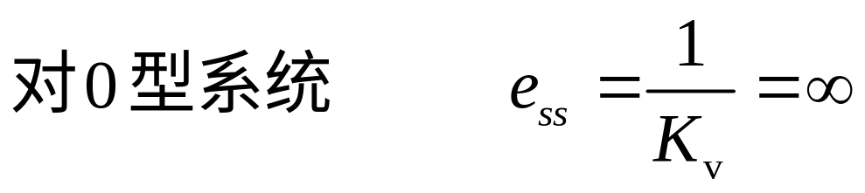
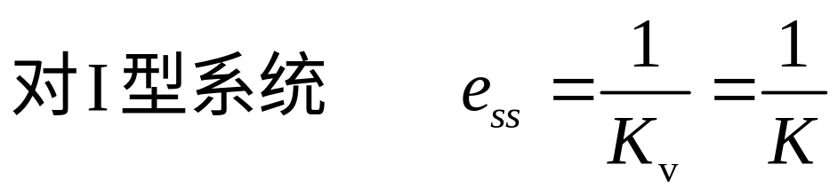
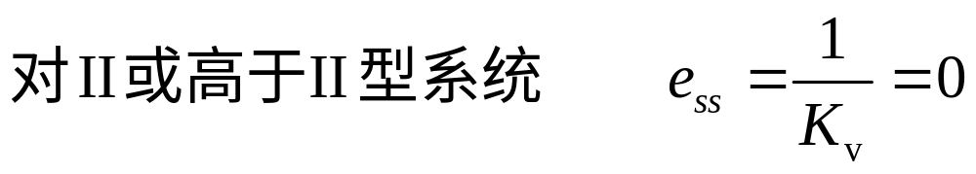

Slide 19
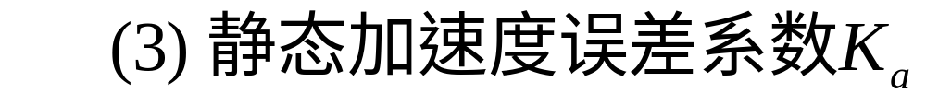
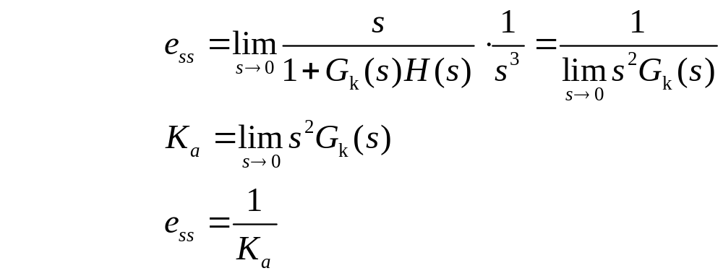
系统对等加速度输入引起的稳态误差称为静态加速度误差

Slide 20
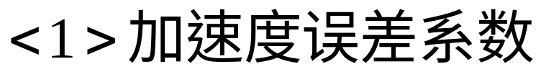
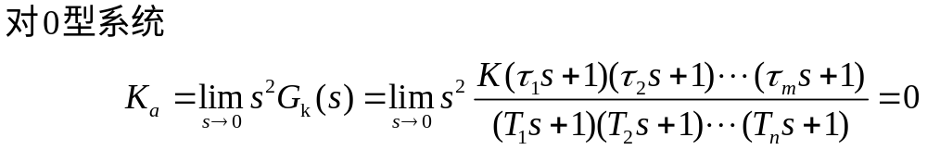
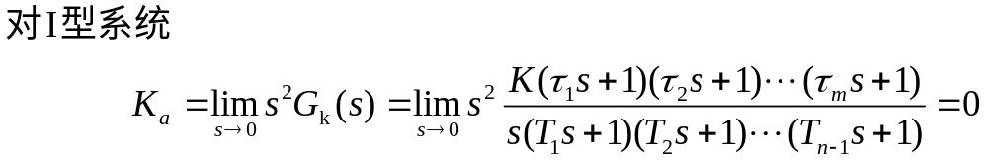

Slide 21
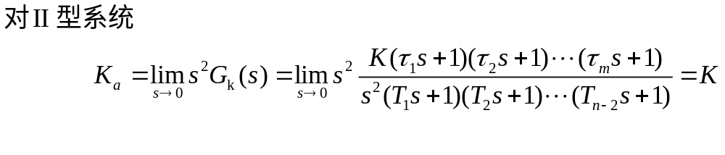
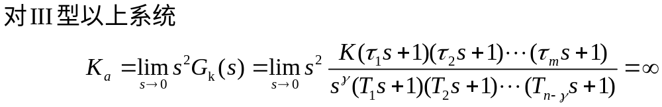

Slide 22
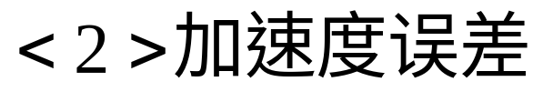
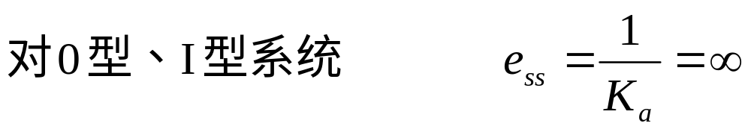
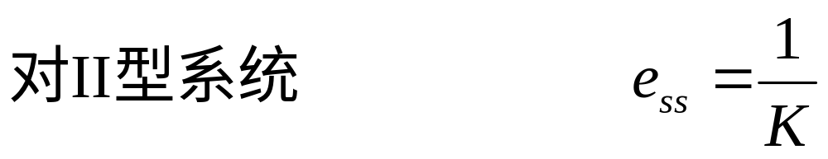
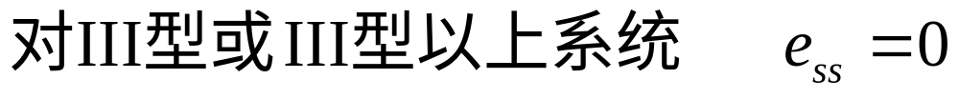

Slide 23
从以上的分析中可以得到如下结论：
(1) 同一个系统对于不同的输入信号，就有不同的稳态误差。同一个输入信号对于不同的系统也引起不同的稳态误差。即系统的稳态误差取决于系统的结构和输入函数的性质。
(2) 系统的稳态误差有限值与系统的开环放大倍数K有关，K值越大，稳态误差有限值越小。K值越小，稳态误差越大。

Slide 24
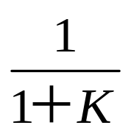



(3) 表7-1概括了0型、Ⅰ型和II型系统在各种输入量
作用下的稳态误差；从表中可见，对角线以上稳态
误差为无穷大；对角线以下稳态误差为零。
表7-1 典型输入信号下各型系统的稳态误差
输入信号 系统类型 | 单位阶跃输入 | 单位等速输入 | 单位等加速输入
0型系统
Ⅰ型系统 | 0
Ⅱ型系统 | 0 | 0

Slide 25
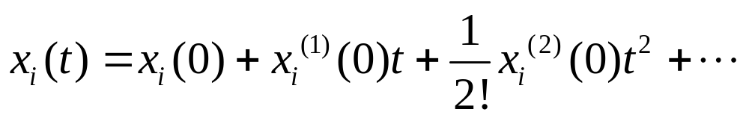
(4) 上述结论是在以单位阶跃函数、单位斜坡函数等典
型输入信号作用下得到的，但有普遍意义。这是因
为控制系统输入信号变化往往是比较缓慢的，可把
输入信号x_{i}(t)在t=0点附近展开成泰勒级数
由于x_{i}(t)的变化是比较缓慢的，它的高阶导数是微量，即
泰勒级数收敛很快，一般取到t的二次项即可。这样，就
可以把输入信号x_{i}(t)看成阶跃函数、斜坡函数和加速度函
数叠加，故系统的总稳态误差可以看成上述信号作用下产
生的误差的总和。

Slide 26
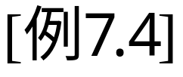

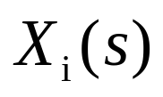






Slide 27




说明该二阶系统无法承受加速度信号

Slide 28
单位反馈系统的稳态误差描述了不同类型系统的低频特性s=0附近
而系统类型（积分环节数量）决定了低频区 对数幅值曲线的斜率w=[0，1]区域
可根据伯德图低频区特性得到系统静态误差常数

Slide 29



7.2.4 用伯德图确定误差常数
(1) 静态位置误差常数的确定
下图为的单位反馈控制系统。假设系统的开环传递函数为：

Slide 30


下图所示为一个0型系统对数幅值曲线的例子。
在这个系统中，G(jω)的幅值在低频时等于K_{p} ，即
由此可知，低频渐近线是一条幅值为20lgK_{p}dB
的水平线。

Slide 31



(2) 静态速度误差常数的确定
下图所示为一个I型系统的对数幅值曲线的例子。
斜率为-20dB/dec的起始线段(或其延长线)，与ω=1
的直线的交点具有的幅值20lgK_{v}。这是因为在I型系
统中
因此，

Slide 32


斜率为-20dB/dec的起始线段(或其延长线)与零分
贝直线交点的频率在数值K_{v}。为了证明这一点，假设
该交点上的频率为ω_{1，}于是
即

Slide 33



(3) 静态加速度误差常数的确定
下图所示为一个II型系统开环对数幅频特性曲线
的例子。斜率为-40dB/dec的起始线段(或其延长线)与
ω=1的直线的交点上的幅值为20lgK_{a}。
由于低频时
所以

Slide 34


斜率为-40dB/dec的起始线段(或其延长线)与0分贝
直线交点处的频率为ω_{a}，它在数值上等于K_{a}的平方根。
这可以证明如下
于是,

Slide 35









7.2.5 扰动引起的误差
+
+
−
当系统存在扰动时，系统的总误差为

Slide 36

+
+
−
由输入信号x_{i}(t)单独作用引起的稳态误差为

Slide 37



+
+
−

Slide 38





[例7.5]
系统如下图所示，输入和扰动均为单位阶跃函数，试确定系统总的稳态误差。
+
+
[解]
系统总稳态误差为
由于系统为I型系统，所以

Slide 39
7.3 减小稳态误差的途径
提高反馈通道的精度
稳定前提下，提高开环增益，提高系统型次；
利用复合控制（顺馈），补偿误差
  干扰补偿和输入补偿

Slide 40

7.3 减小稳态误差的途径
① 按干扰补偿
当扰动信号N(s)可以测量时，可通过如下结构进行补偿。
+
+
+
−

Slide 41



+
+
+
−
当输入为零时，有
此时扰动引起的输出为

Slide 42


Slide 43







② 按输入补偿

Slide 44

7.4 动态误差系数
动态误差e(t)显然是时间的函数。把误差传递函
数ф(s)在s=0的邻域展开成泰勒级数并取前n+1项：
误差的拉氏变换式为
对上式进行拉氏逆变换，得

Slide 45



令
可将上式写成
式中， 分别称为动态位置误差
系数、动态速度误差系数、动态加速度误差系数等。

Slide 46



例7.7 设某单位反馈控制系统的开环传递函数
求输入x_{i}(t)=a₀+a₁t+a₂t²时的动态误差。
解：该系统的误差传递函数
即
则动态误差系数

Slide 47



因为
故动态误差为
借助于计算机仿真，可以求得e(t)的波形和数值，
即可以准确地求出动态误差。

